Slide 1
KOT

Slide 2
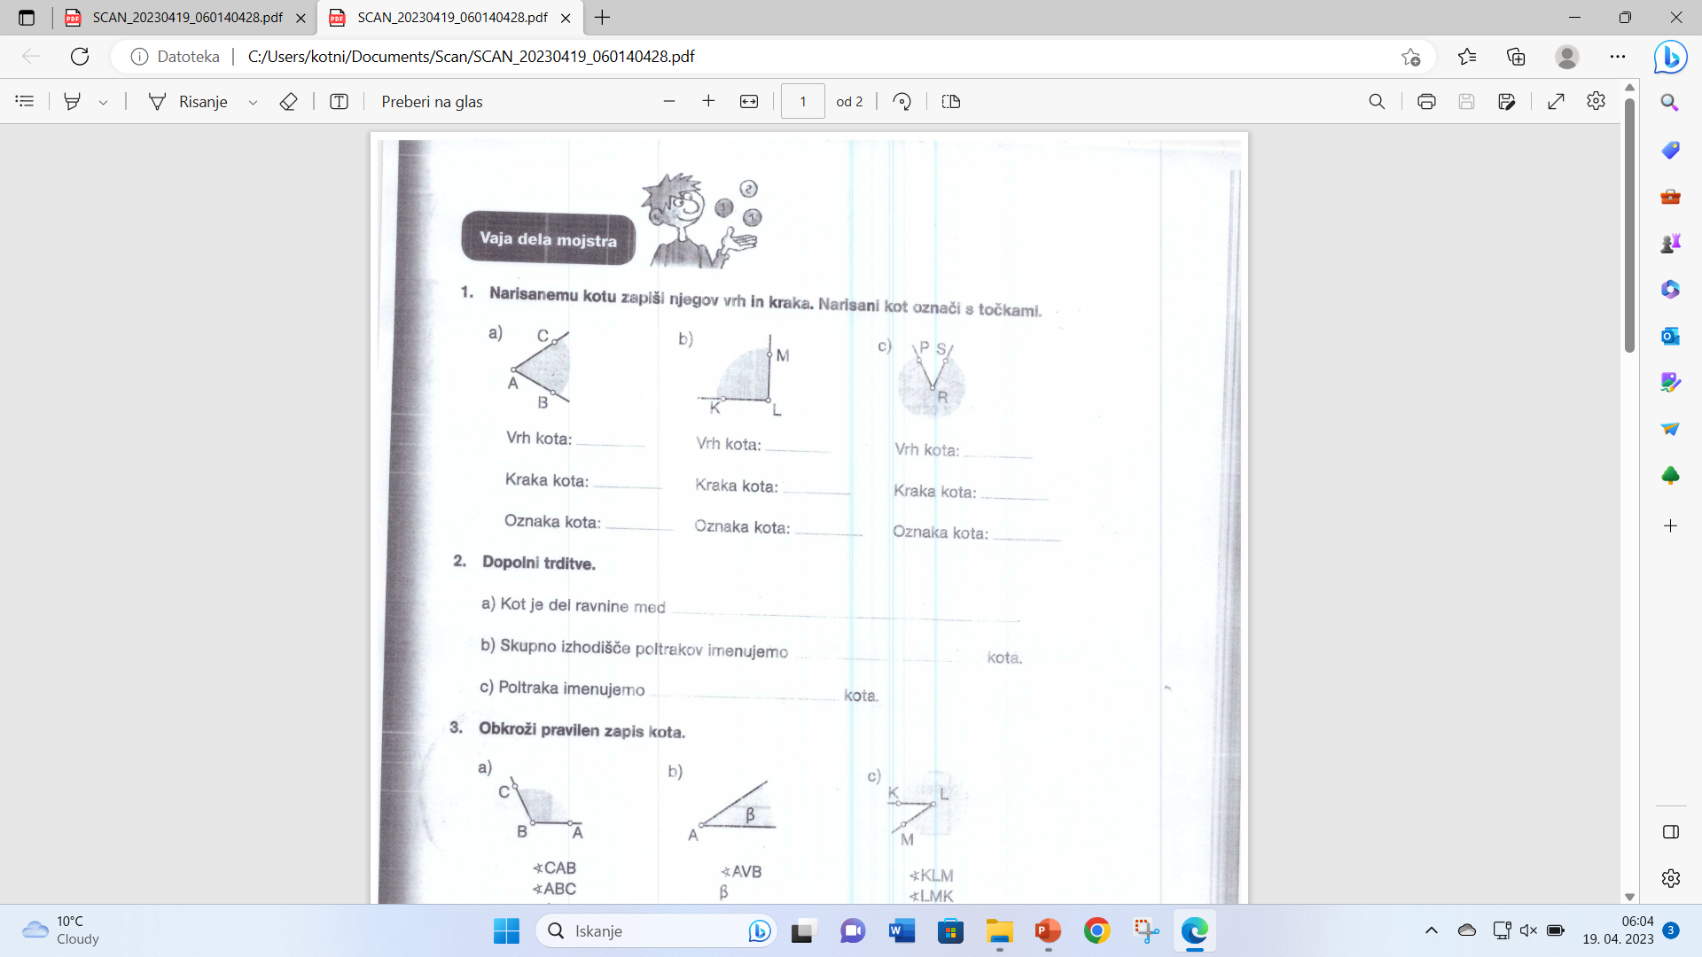



Točka L
Točka R
Točka A
poltrak LK in
poltrak LM
poltrak RP in
poltrak RS
poltrak AC in
Poltrak AB
$∡ ML$K
$∡ SR$P
$∡ BA$C

Slide 3
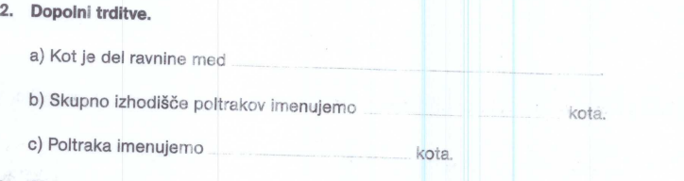
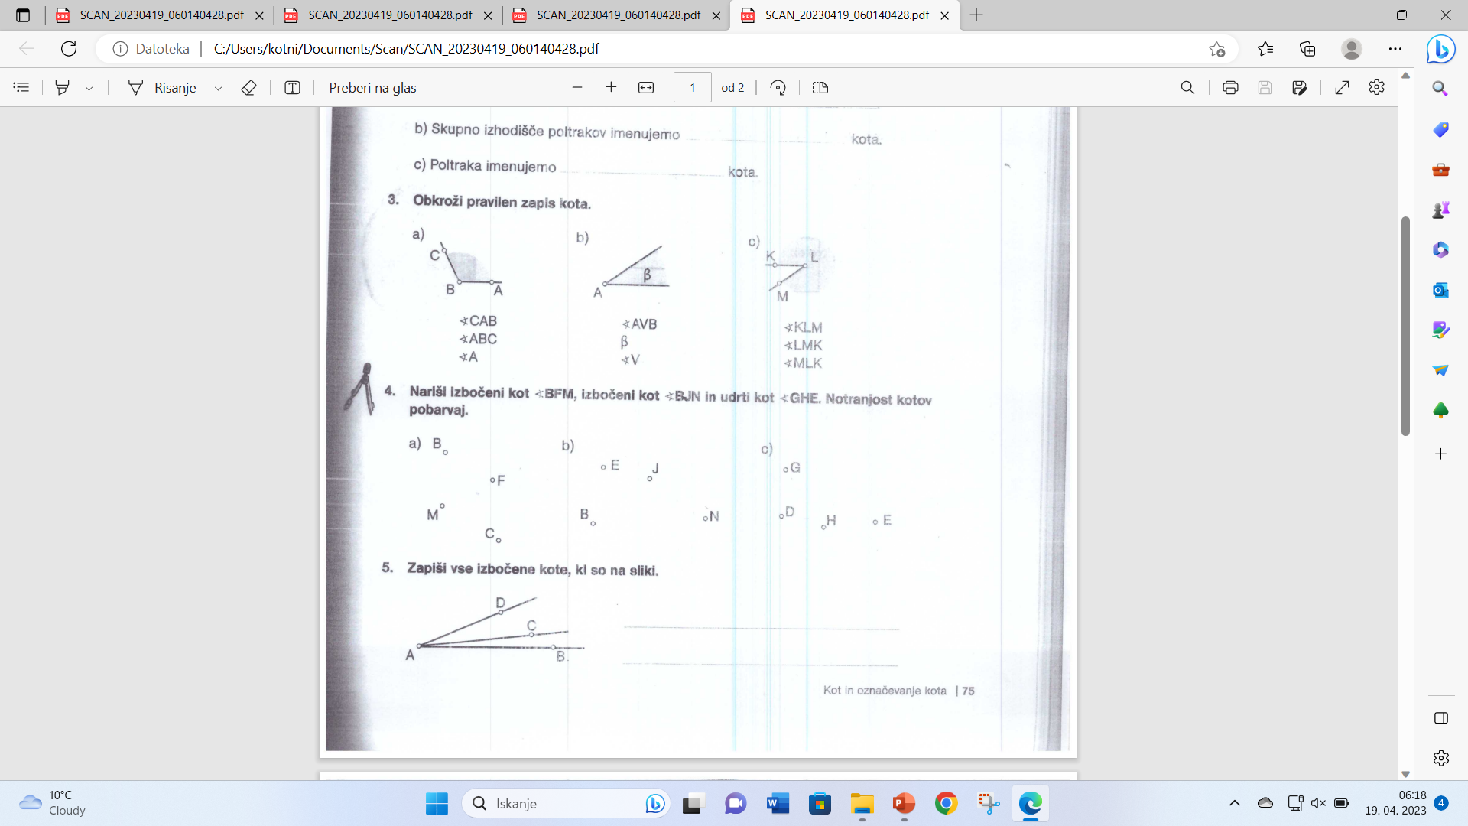
dvema poltrakoma s skupnim izhodiščem.
vrh
kraka

Slide 4
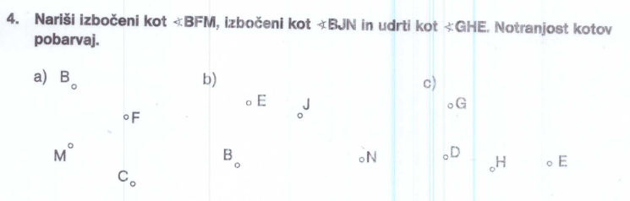
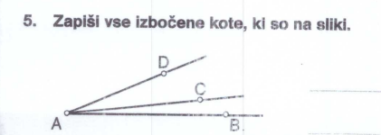



$$∡ CAD$$
$$∡ BAD$$
$$∡ BAC$$

Slide 5
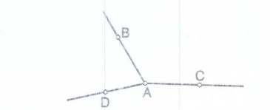
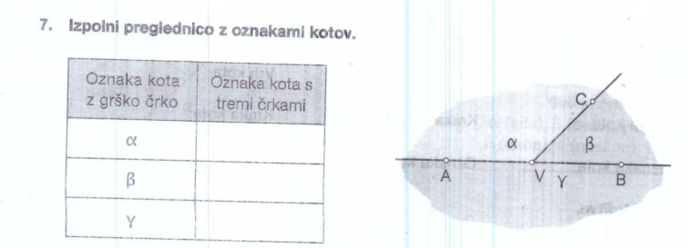






Udrti koti
$$∡BAC$$
$$∡CAD$$
$$∡DAB$$
$$∡CVA$$
$$∡BVC$$
$$∡AVB$$

Slide 6
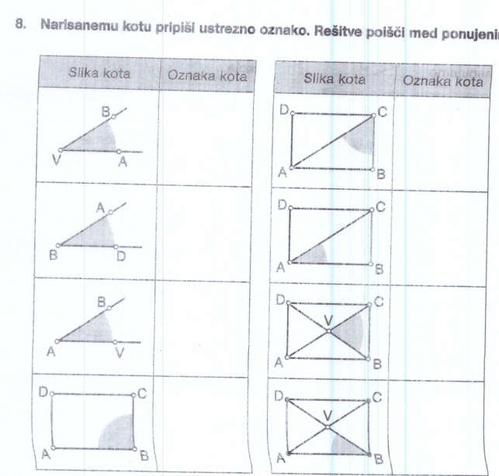









$$∢ AVB$$
$$∢ BCA$$
$$∢ DBA$$
$$∢ BAC$$
$$∢ VAB$$
$$∢ BVC$$
$$∢ ABV$$
$$∢ CBA$$
ali$∢ ABD$

